Slide 1


幼儿学期发展报告
The development information of children for a semester
Class：
Name：
class
name
“完整”教育 成就”完整”儿童

Slide 2


教师寄语
你文静、可爱、有礼貌、守纪律。学习上比较自觉，习惯好。这学期你爱动脑筋了，课堂上常能看到你积极举手发言。小组长工作做得非常出色，总是能主动完成任务，并且有事能和老师主动交流，胆子比以前大，自信心增强了。老师希望你以后要加强体育锻炼，有健康的身体，才能学习好，对吗？
教师签名：
教师名称
“完整”教育 成就”完整”儿童
Complete education brings up complete children.
园长签名:

Slide 3




我
的
档
案
name
english_name
姓名 |  | 英文名
性别 |  | 出生年月日
属相 |  | 我的好朋友
sex
birthday
zodiac
friend
hobby
我的爱好
我喜欢的游戏
我最喜欢吃的食物
game
food

Slide 4




班级全家福：
我们是相亲相爱的一家人

Slide 5

我的作品：

Slide 6
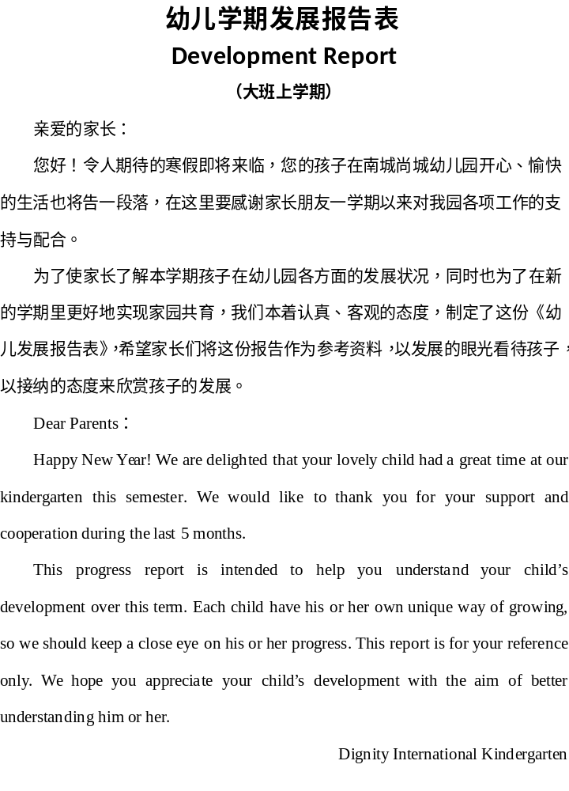

Slide 7
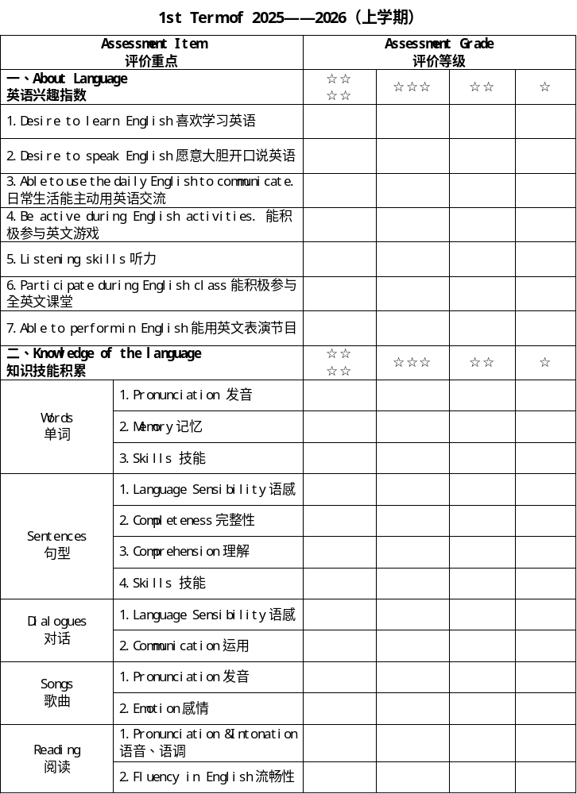

Slide 8
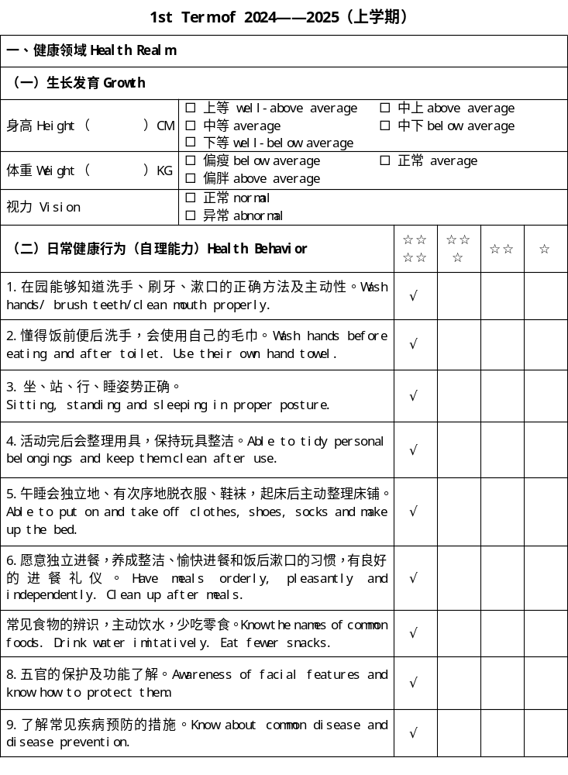

Slide 9
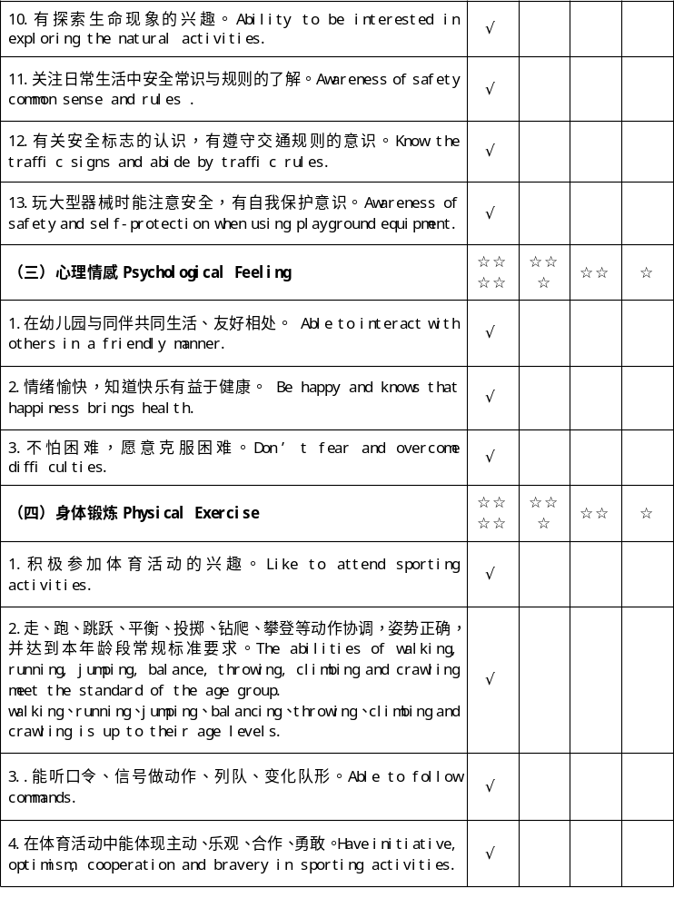

Slide 10
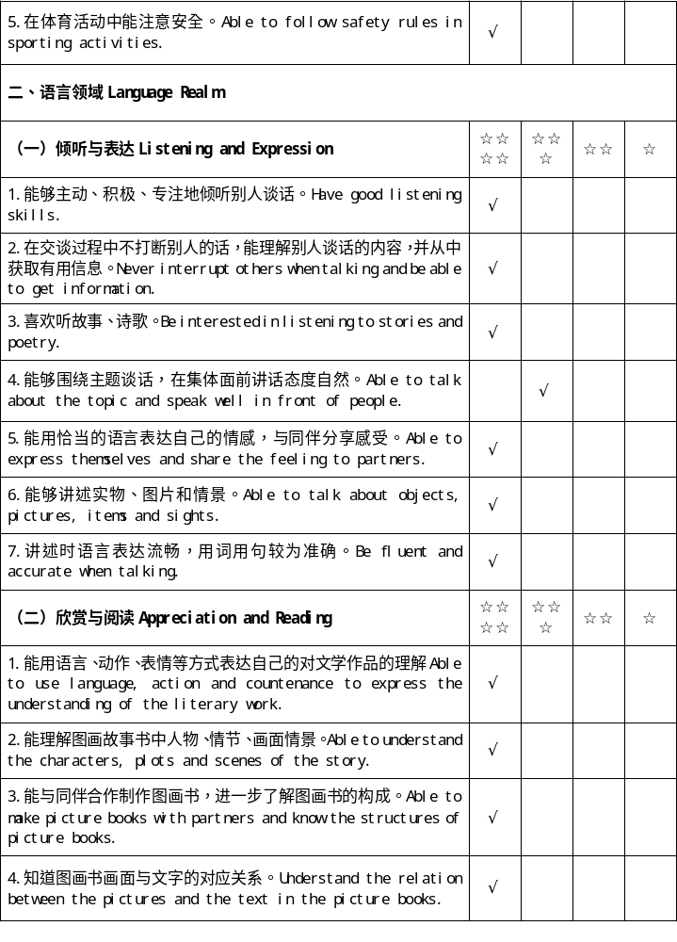

Slide 11
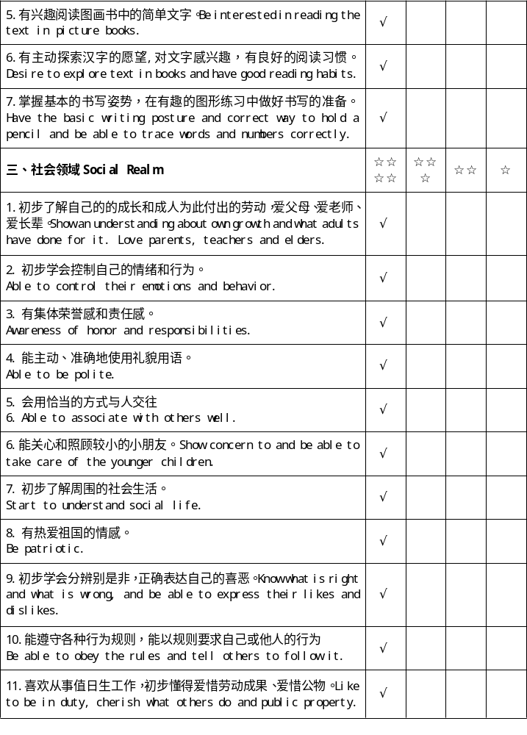

Slide 12
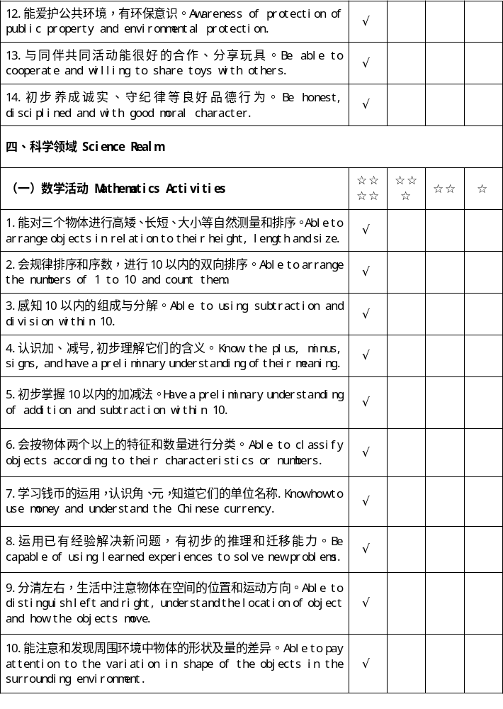

Slide 13
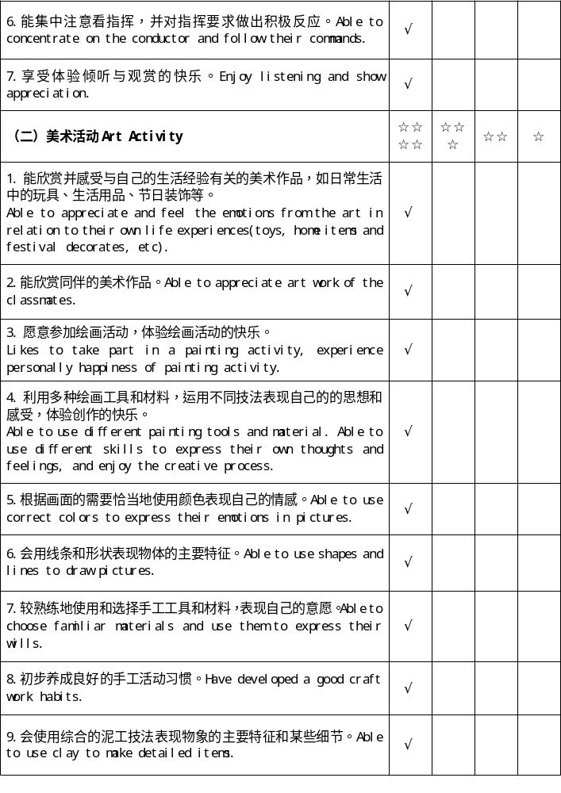

Slide 14

老师们、家长们：
人生的童年只有一次!
童年的记忆是美好的、难忘的、珍贵的！
让我们大家举起手中的相机为孩子拍下美好的瞬间！
让我们大家拿起手中的笔记录下幼儿成长中一点一滴！
更为重要的是，让我们用欣赏的眼光去发现幼儿的天真、智慧和美丽！
让我们用赞美的语言去激励我们的孩子们永远前进!

Slide 15


东莞市一级幼儿园 | 东莞市优秀民办幼儿园 | 全国幼儿足球实验园
全国美术品牌特色幼儿园 | 全国百佳最具潜力幼儿园
家长服务部
微信公众号
电话：
地址：
0769--22222286
17722318589(谢老师 微信同号)
13538376813(郭老师)
东莞市南城宏一路恒大雅苑小区旁

